Slide 1
IoT 프로그래밍
최종 발표 및 시연
4조 : 김태민, 김수영, 김주원, 박건희

Slide 2
목차
1
게임 룰과 기능
2
시연 영상
3
협업
4
참조

Slide 3
1. 게임 룰과 기능
비밀번호 설정
숫자 추측
게임 진행
점수 계산
플레이어
두 명이 게임 진행
첫 번째 라운드
3자리 숫자 설정
두 번째 라운드
4자리 숫자 설정
중복 방지
각 자리 중복 불가
스트라이크
자리와 숫자 모두 일치
볼
숫자 일치, 자리 불일치
아웃:
숫자 모두 불일치
홈런:
숫자 모두 일치
라운드
두 명이 교차로 숫자 입력
승리 조건
스트라이크 수가 비밀번호 길이와 같으면 승리
최종 승리
점수가 더 높은 플레이어가 승리
시작 점수
각 플레이어 1000점 시작
점수 차감
추측 실패시 10점 차감, 추측 시간 초당 1점 차감
라운드 결산
두 라운드 동안 점수 합산, 승자 결정

Slide 4
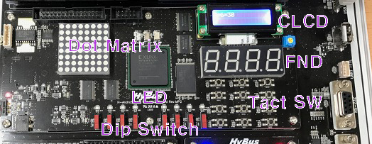
1. 게임 룰과 기능
Dip Switch : 게임 시작
CLCD : 게임 상황 표시
Tact Switch : 1~9 입력
FND : 숫자 및 점수 표시
Dot Matrix : 아이콘 및 게임 상태 표시
LED : 게임 상태 표시

Slide 5

2. 시연 영상

Slide 6
2. 시연 영상
편집 영상 주소
https://youtu.be/2-bPniCmVw4
무편집 영상 주소
https://youtu.be/fU27BnqnGxc

Slide 7
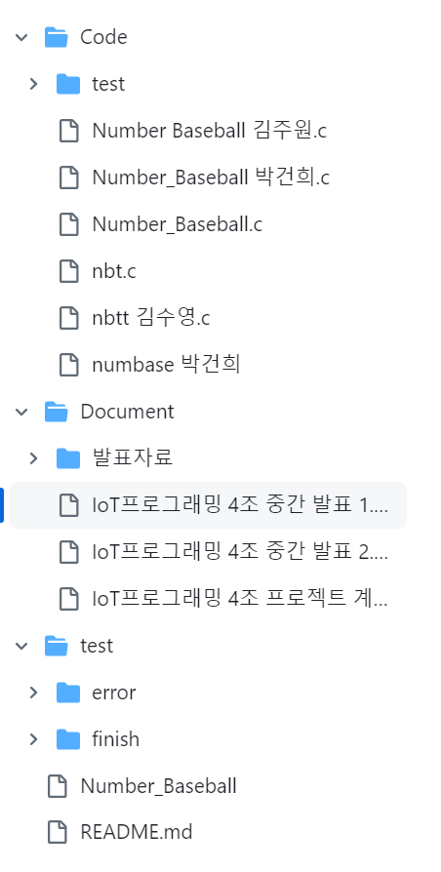
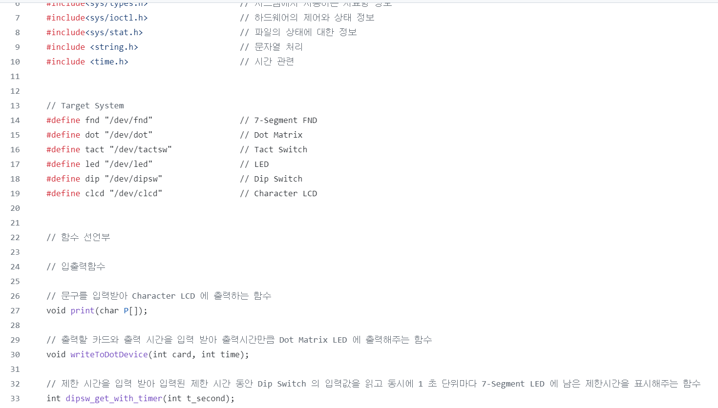
3. 협업 및 역할
Github를 이용한 발표 자료 및 코드, 실행파일 관리
https://github.com/teitow/IoT_programming

Slide 8
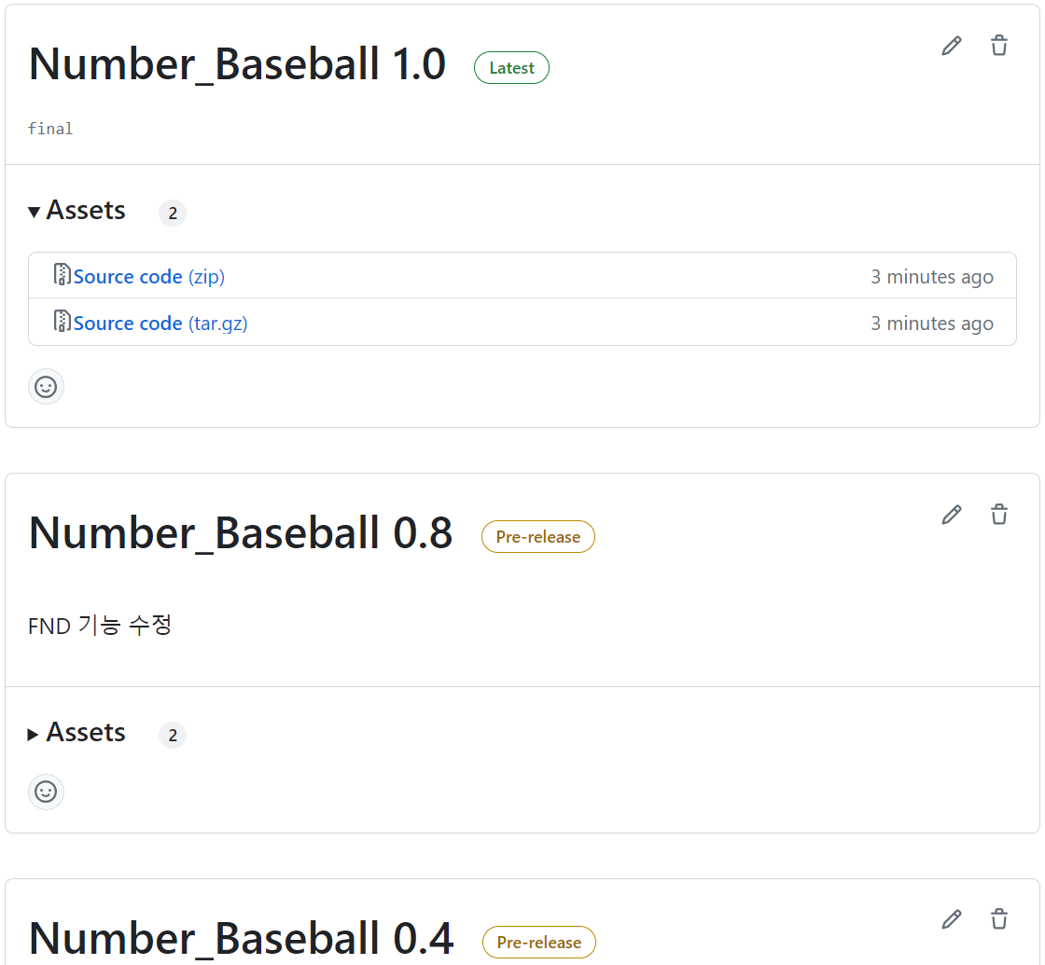
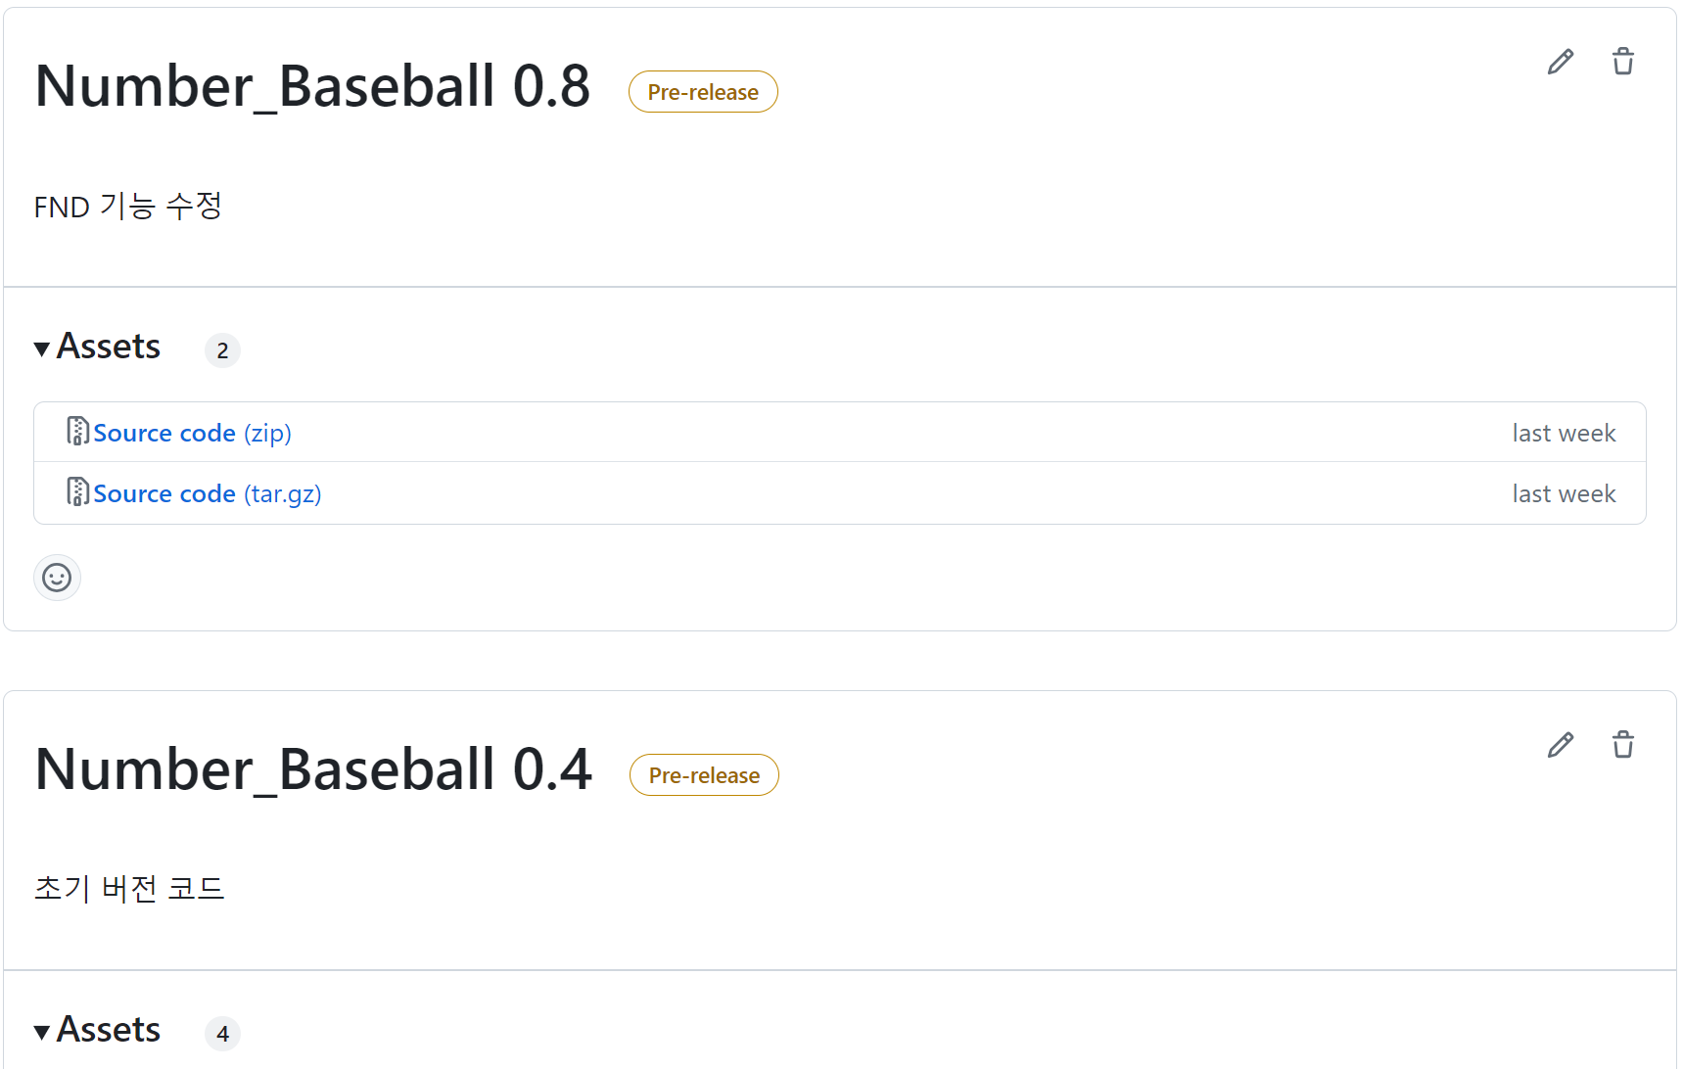
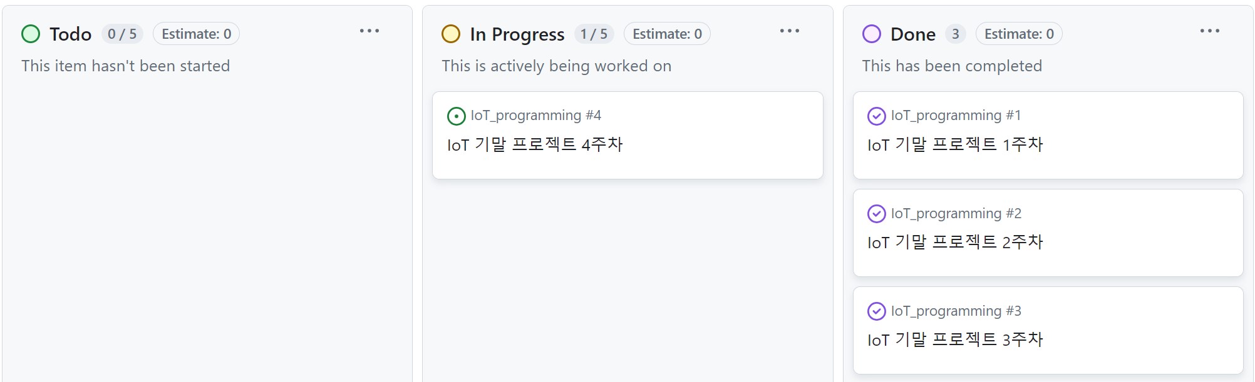
3. 협업 및 역할
Github를 이용한 Release 버전 관리 및 project 논의
https://github.com/teitow/IoT_programming

Slide 9
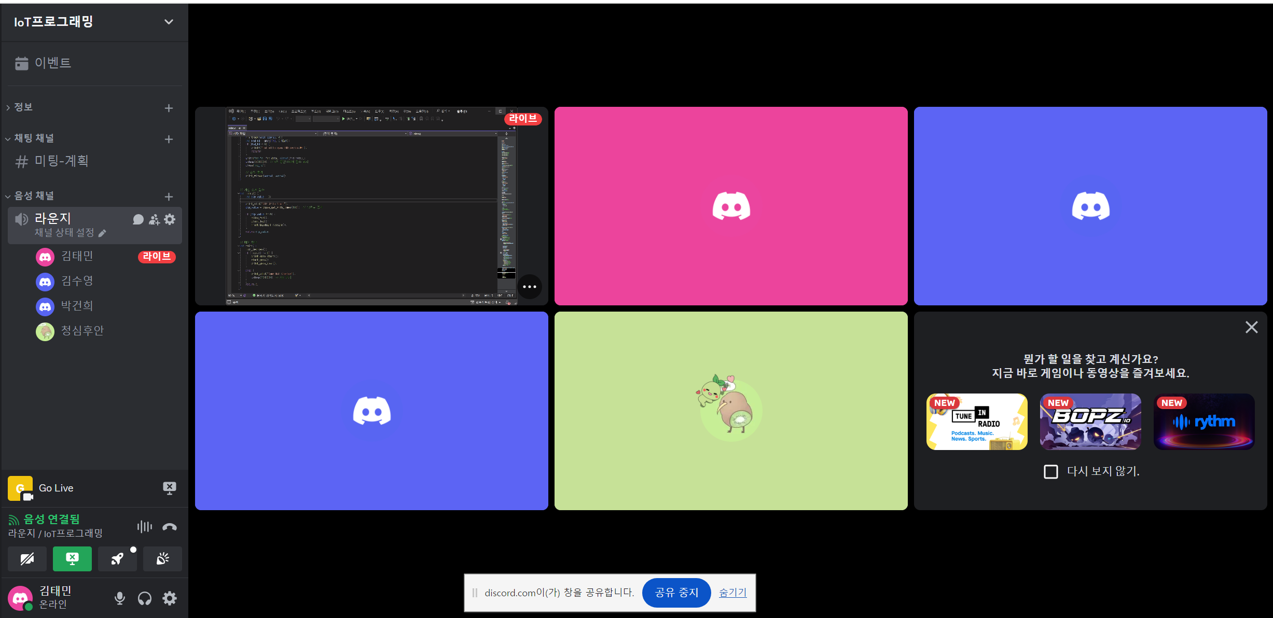
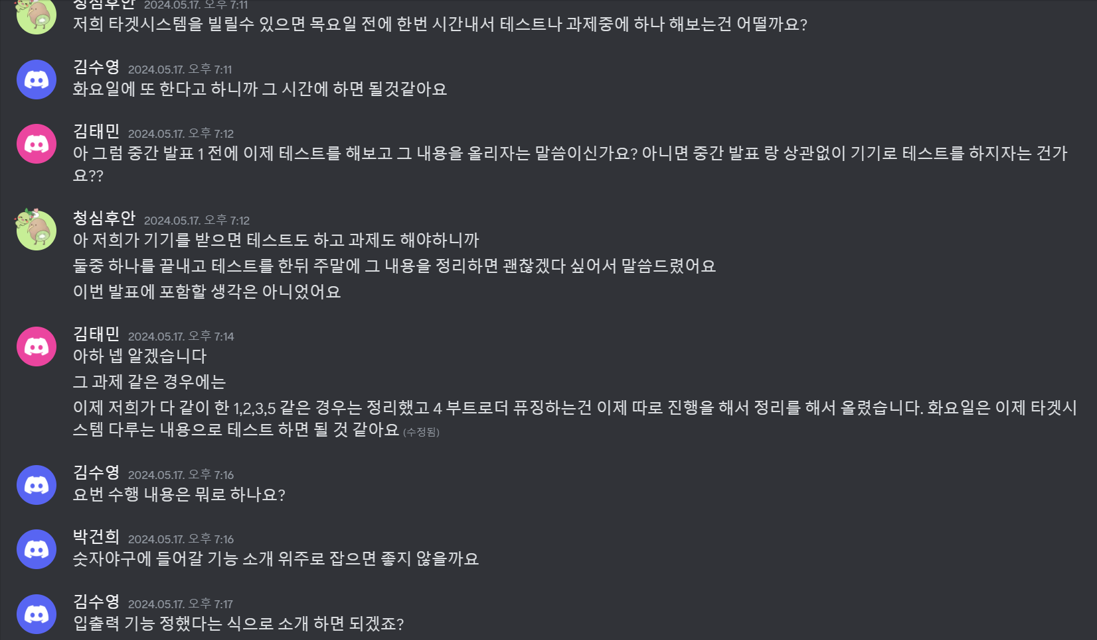
3. 협업 및 역할
Discord를 이용한 회의

Slide 10
3. 협업 및 역할
Dot Matrix 관련 함수
게임 로직
1차 중간 발표 ppt 작성과 발표
CLCD 관련 함수와 출력 메시지 제어
게임 로직
2차 중간 발표 ppt 작성과 발표
김수영
박건희
김주원
김태민
LED 제어와 상태 표시
공통 함수
3차 중간 발표 ppt 작성과 발표
최종 발표 및 시연 ppt 발표
FND 제어와 숫자 표시
공통 함수 및 게임 로직
프로젝트 계획 ppt 작성과 발표
최종 발표 및 시연 ppt 작성

Slide 11
4. 참조
H-SMART4412TKU 를 이용한 인디언포커 제작
https://github.com/hamsangjin/H-Smart4412_IoTProgramming
코카 코딩
https://cccding.tistory.com/category/Embedded/Kernel%20Porting
Chat GPT
https://chatgpt.com/

Slide 12
감사합니다.

